Slide 1
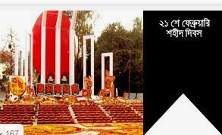
আমার ভাইয়ের রক্তে রাঙ্গানো একুশে ফেব্রুয়ারি

Slide 2
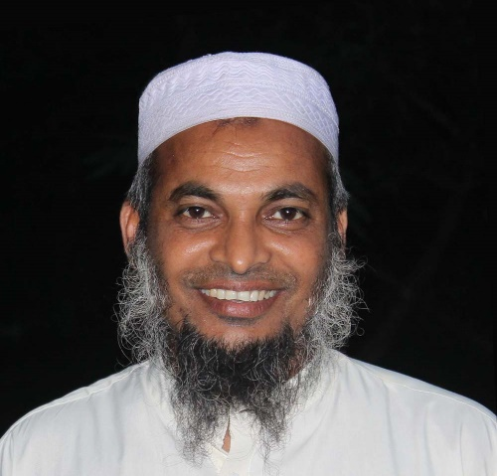
পরিচিতি
দেওয়ান রেজাউল হাসান
সহকারি শিক্ষক
বারপাখীয়া রথীন্দ্রপাড়া সঃপ্রাঃ বিদ্যালয়।
দেলদুয়ার, টাঙ্গাইল।
বিষয়ঃ বাংলা
শ্রেণিঃ ৫ম
ফেব্রুয়ারির গান
সময়ঃ 40 মিনিট।

Slide 3
শিখনফল
শোনাঃ
১.2.1: উচ্চারিত পঠিত বাক্য, কথা মনোযোগ সহকারে শুনবে।
বলাঃ
1.1.১ যুক্তবর্ণ সহযোগে তৈরি শব্দ স্পষ্ট ও শুদ্ধভাবে বলতে পারবে।
1.1.2 যুক্তবর্ণ সহযোগে তৈরি শব্দযুক্ত বাক্য স্পষ্ট ও শুদ্ধভাবে বলতে পারবে।
2.1.1 প্রমিত উচ্চারণে ও ছন্দ বজায় রেখে সমমানের কবিতা আবৃতি করতে
পাড়বে।
2.2.2 কবিতার মূলভাব বলতে পারবে।

Slide 4
দেখি ও বলি

Slide 5
মূলপাঠঃ
ফেব্রুয়ারির গান
বিশেষ পাঠঃ
দোয়েল কোয়েল ময়না………গ্রীষ্ম-বর্ষা-শীতে।

Slide 6
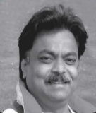
কবি পরিচিতি
লুৎফর রহমান রিটন ১৯৬১ খ্রিস্টাব্দের ১ এপ্রিল বাংলাদেশের ঢাকা শহরে জন্মগ্রহণ করেন। পুরনো ঢাকার ওয়ারী এলাকায় তার শৈশব অতিবাহিত হয়।
উল্লেখযোগ্য ছড়াগ্রন্থ গুলো হলো- ধুত্তুরি (১৯৮২), ঢাকা আমার ঢাকা (১৯৮৪) পান্তাবুড়ি (১৯৮৭), তোমার জন্যে (১৯৮৯), ছড়া ও ছবিতে মুক্তিযুদ্ধ (১৯৮৯), রাজাকারের ছড়া (১৯৯০), শেয়ালের পাঠশালা (১৯৯২), শেখ মুজিবের ছড়া (১৯৯৪), পানতাবুড়ি (১৯৯৫) , মুক্তিযুদ্ধের ছড়া (১৯৯৭), ভাই-বোনের ছড়া (২০০৪) ইত্যাদি ছোটগল্প, নিখোঁজ সংবাদ (১৯৮৬), ঝন্টু পন্টুদের গোয়েন্দাগিরি (১৯৯২), ফুটবল (১৯৮৬)। এছাড়া বেশ কিছু উপন্যাস, জীবনীগ্রন্থ ও স্মারক গ্রন্থ রচনা করেছেন তিনি।
সিকান্দার আবু জাফর সাহিত্য পুরস্কার ১৯৮২
অগ্রণী ব্যাংক শিশু সাহিত্য পুরস্কার ১৯৮২, ১৯৯৬
ঢাকা বিশ্ববিদ্যালয় পুরস্কার ১৯৮৪
বাংলা একাডেমী সাহিত্য পুরস্কার ২০০৭
১৯৭৯ খ্রিস্টাব্দে নবাবপুর সরকারি উচ্চ বিদ্যালয় থেকে এসএসসি ও ১৯৮১ খ্রিস্টাব্দে এইচএসসি পরীক্ষা দেন। ঢাকা বিশ্ববিদ্যালয়ের অধীনে ১৯৮৯ খ্রিস্টাব্দে আবুজর গিফারি কলেজ থেকে স্নাতক শেষ করেন।
তিনি ২০০১ খ্রিস্টাব্দে জাপানে বাংলাদেশের কালচারাল এটাশে নিযুক্ত হয়েছিলেন।
লুৎফর রহমান রিটন
জন্ম
শিক্ষাজীবন
কর্মজীবন
গ্রন্থাবলী
পুরষ্কার

Slide 7
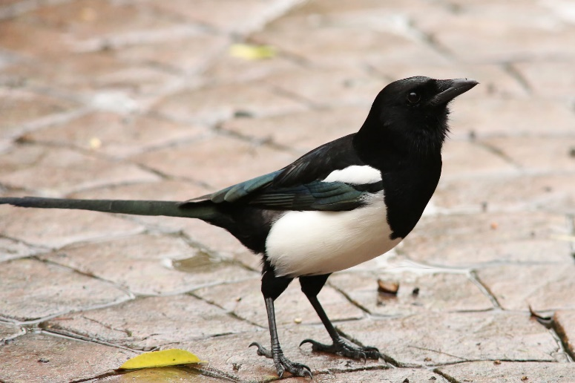
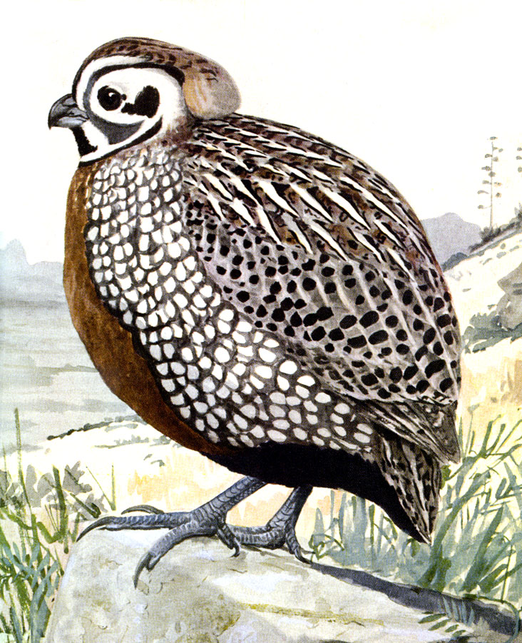
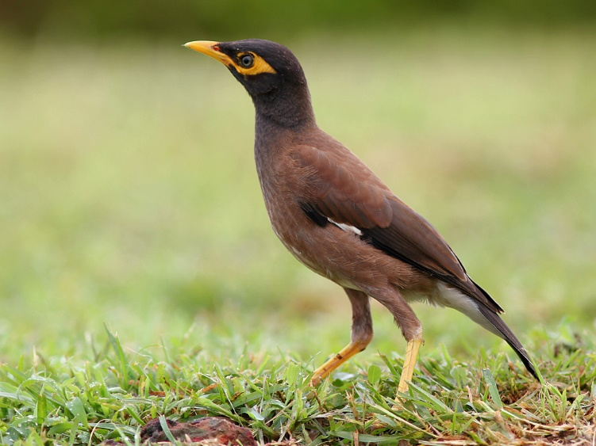
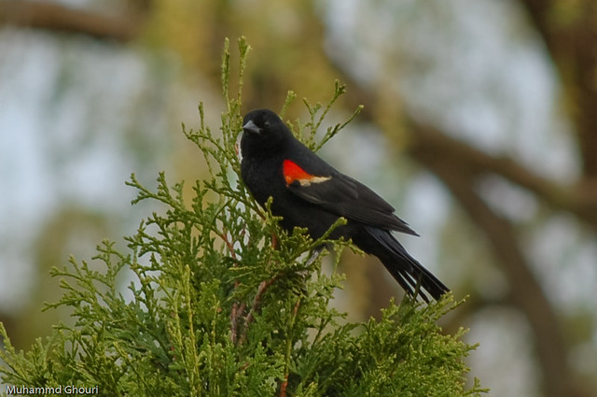
দোয়েল কোয়েল ময়না কোকিল
সবার আছে গান

Slide 8
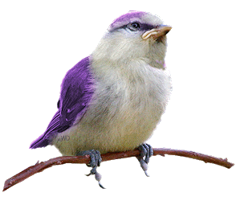
পাখির গানে পাখির সুরে
মুগ্ধ সবার প্রাণ।

Slide 9
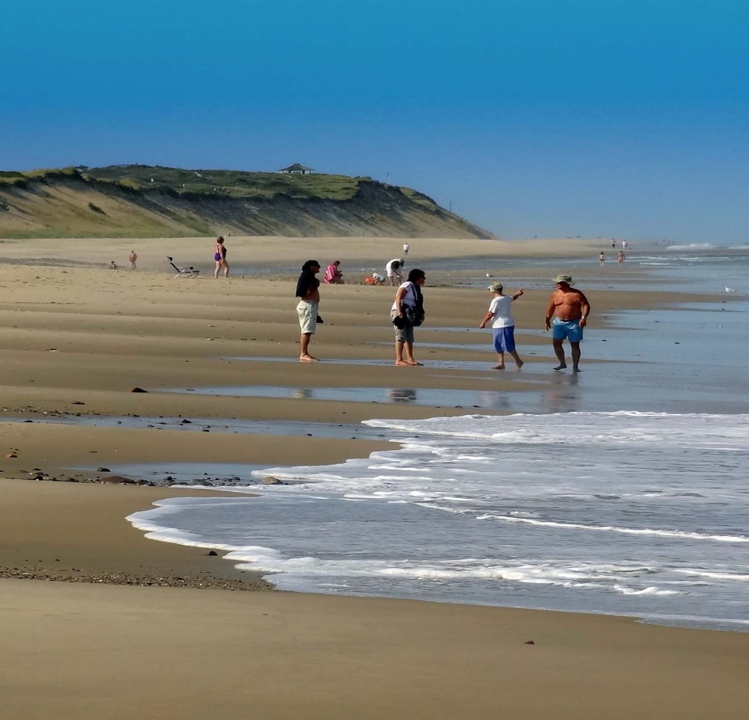
সাগর নদীর ঊর্মিমালার
মন ভোলানো সুর

Slide 10
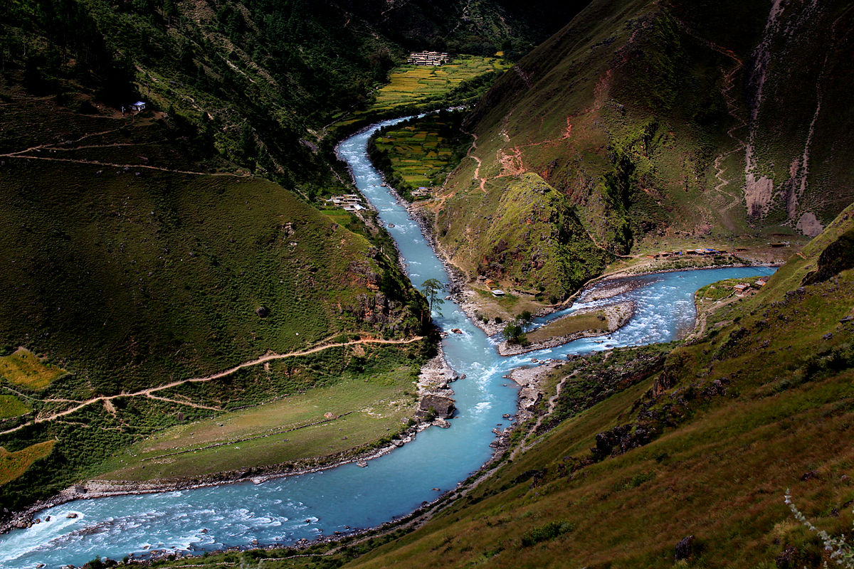
নদী হচ্ছে স্রোতস্বিনী
সাগর সমুদ্দুর।

Slide 11
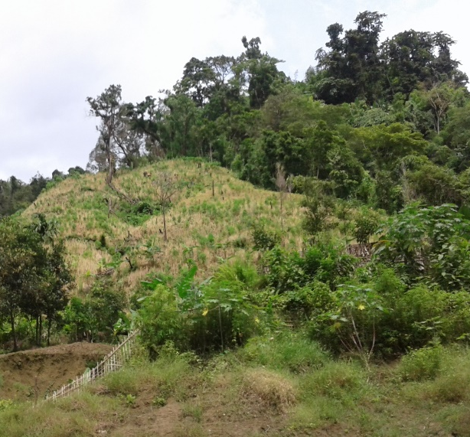
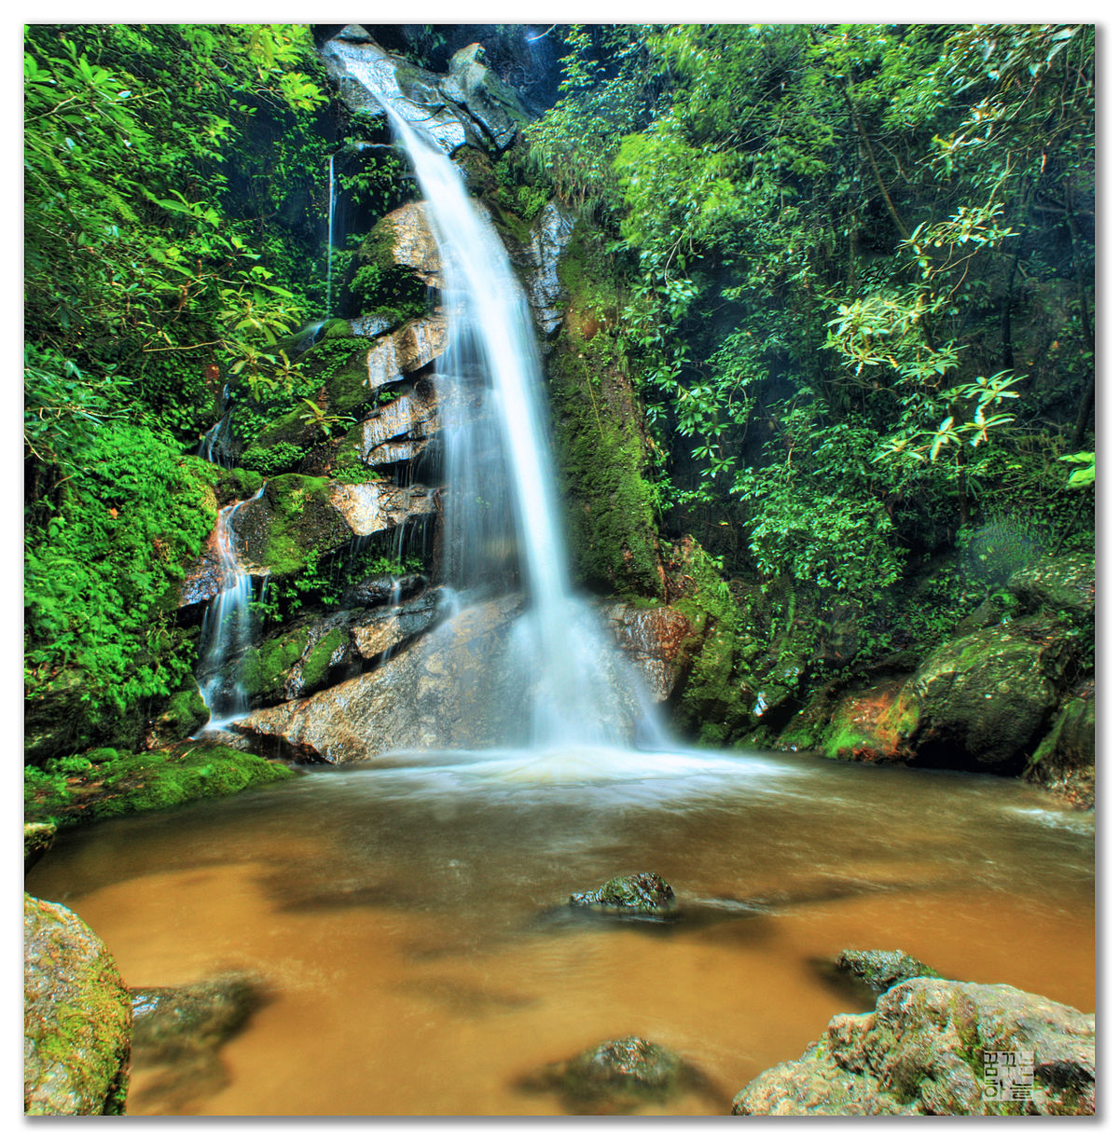
ছড়ায় পাহাড় সুরের বাহার
ঝরণা-প্রকৃতিতে

Slide 12
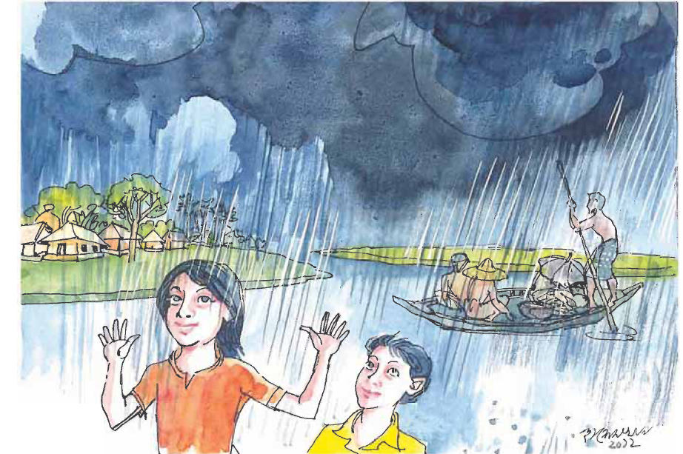
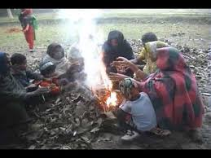
বাতাসে তার প্রতিধ্বনি
গ্রীষ্ম-বর্ষা-শীতে।

Slide 13
শব্দগুলো অনুশীলন করি
মুগ্ধ
ঊর্মি
সমুদ্দুর
ঊর্মিমালা
স্রোতস্বিনী

Slide 14
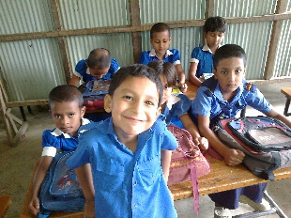
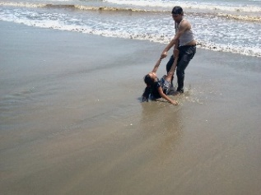
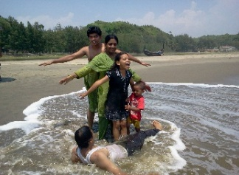
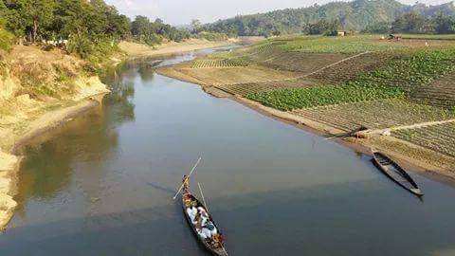
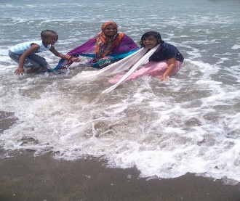
ছবি দেখে শব্দের অর্থ বলি ও বাক্য গঠন করি।
মুগ্ধ
আনন্দিত।
আসাদের হাসি আমাকে মুগ্ধ করে।
ঊর্মি
নদী ও সাগরের ঢেউ।
নদী বা সাগরের ঢেউ দেখলে সে ভয় পায়।
ঊর্মিমালা
ঢেউসমুহ।
সাগরের ঢেউসমুহ দেখে মনে দোলা লাগে।
স্রোতস্বিনী
নদী।
স্রোতস্বিনীর বুকে নৌকা চলে।
সমুদ্দুর
সমুদ্র।
সমুদ্রের পানিতে নেমে গোসল করতে ভাল লাগে।

Slide 15
পাঠ্য বইয়ের ৩১নং পৃষ্ঠা খোল

Slide 16
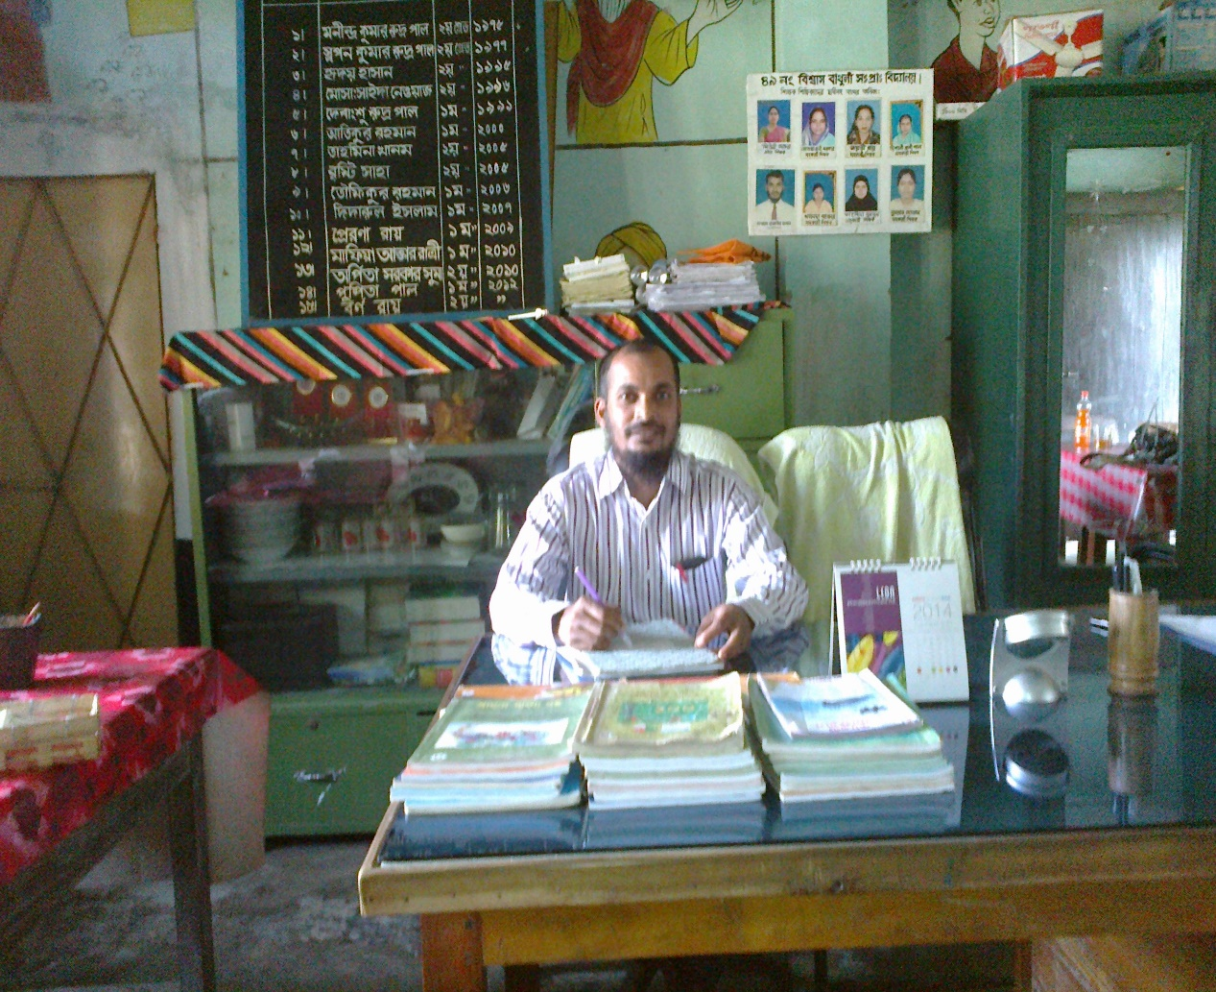
শিক্ষকের আবৃত্তি ও পাঠ্যাংশ পর্যালোচনা।

Slide 17
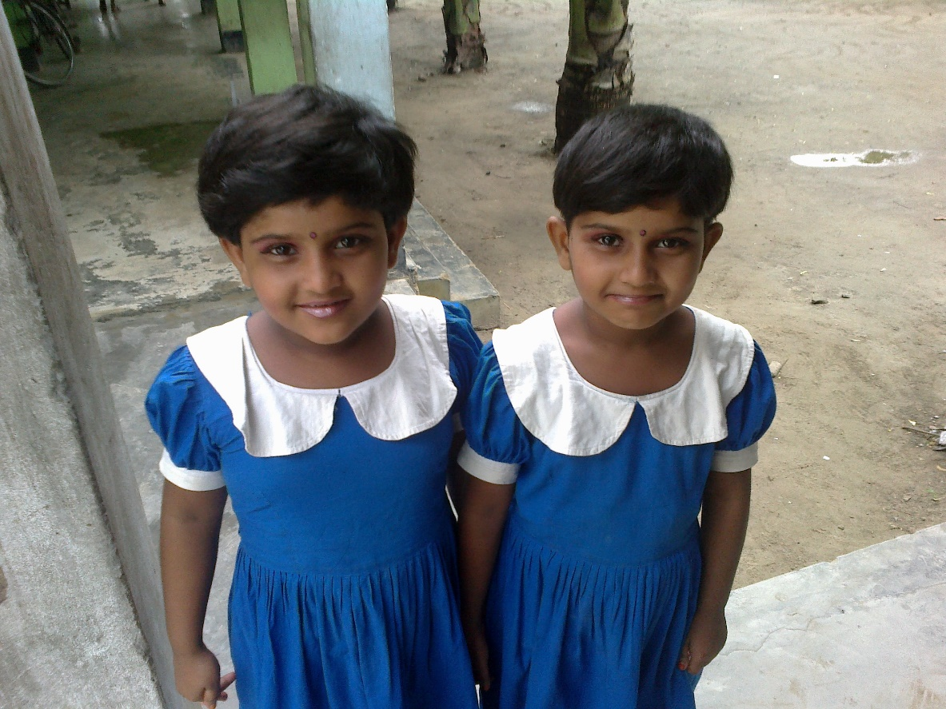
শিক্ষার্থীর আবৃত্তি

Slide 18
একক কাজ
দোয়েল কোয়েল ময়না কোকিল
নদী হচ্ছে স্রোতস্বিনী
মন ভোলানো সুর
পাখির গানে পাখির সুরে
মুগ্ধ সবার প্রাণ।
সবার আছে গান
সাগর নদীর ঊর্মিমালার
সাগর সমুদ্দুর।
ক) কবিতার লাইনগুলো সাজিয়ে আবৃত্তি কর।
খ) কবিতাংশটুকু কোন কবিতার অংশ?
গ) কবিতাটির কবির নাম কী?

Slide 19
দলীয় কাজ
নদী
নিচের অনুচ্ছেদটি পড়ে প্রশ্নগুলোর উত্তর দিই।
একুশ মানে লাল সবুজ পতাকা।
একুশ মানে স্বাধীনতা।
একুশ মানে বিপ্লব।
একুশ মানে অন্যায়ের বিরুদ্ধে প্রতিবাদ।
“একুশ মানে বাঙালি হার মানতে জানেনা,” এই স্লোগান।
একুশ মানে “মাথা নত না করা”
একুশ মানে একটি স্মরণীয় দিন।
একুশ মানে ভাষা আন্দোলন।
১। কবিতাংশটিতে উল্লেখিত একুশের স্লোগান কী?
২। “শহিদদের সেদিনের আত্মত্যাগ আজ আমাদের প্রকাশের সুখানুভূতি” -৫টি বাক্যে লিখ।
সাগর
“১৯৫২ সালের ২১শে ফেব্রুয়ারি বাঙালি জাতীয় জীবনের একটি স্মরণীয় দিন”-পাঁচটি বাক্যে লিখ।
(দলীয় কাজ উপস্থাপন ও আলোচনা)
Notes:
নোটঃ প্রশ্ন ও পেস্টার দলভিত্তিক বিতরণ করে।

Slide 20
মূল্যায়ন
ঘরের ভেতরের শব্দগুলো খালি জায়গায় বসিয়ে বাক্য তৈরি করি।
সমুদ্দুর
মুগ্ধ
বাহার
প্রতিধ্বনি
মন ভোলানো
স্রোতস্বিনীতে
মনের কথা কিভাবে বলবো?
গ্রীষ্মকালে ফলের.................................।
কে সুরের বাহার ছড়ায়?
উল্লেখিত কবিতাংশে বাতাসে কখন সুরের প্রতিধ্বনি হয়?
বাতাসে কার প্রতিধ্বনি শুনা যায়?

Slide 21
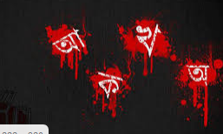
পরিকল্পিত কাজ
ছবিটি সম্পর্কে ১০টি বাক্য লিখে আনবে।

Slide 22
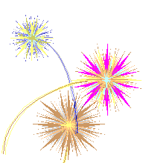
শিক্ষার্থী বন্ধুরা
সবাইকে ধন্যবাদ।
পরবর্তি ক্লাসে
আবার দেখা হবে , ইনশাআল্লাহ।

